Slide 1
Perancangan Basis Data Chapter 1 Konsep Dasar Basis Data
Adam Bachtiar, M.MT

Slide 2



Data, Basis Data, dan Informasi

Slide 3
Data, Basis Data, dan Informasi
Data,
Berasal dari kata datum yang berarti fakta, kejadian-kejadian (event), simbol simbol (angka dan huruf) yang tidak memiliki arti
Basis Data
Kumpulan data yang saling berhubungan satu dengan lainnya, tersimpan dalam perangkat keras, komputer dan digunakan perangkat lunak untuk memanipulasinya (Jogiyanto, 2005)

Slide 4
Data, Basis Data, dan Informasi
Informasi
Data yang telah diproses sedemikian rupa sehingga meningkatkan pengetahuan seseorang yang telah menggunakan data tersebut (McFadden, 1999)

Slide 5
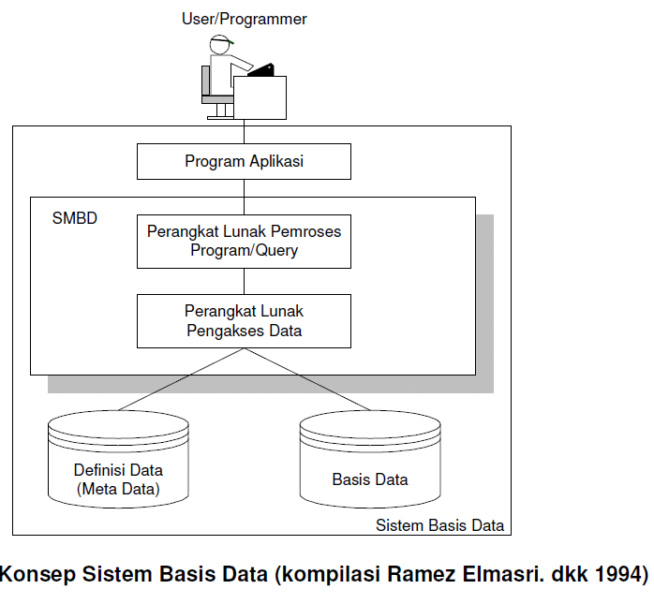
Perbedaan Sistem Informasi dan Sistem Basis Data
Apa perbedaan Sistem Informasi dan Sistem Basis Data ?

Slide 6
Organisasi Data
Sebelum mencapai atau membentuk sebuah basis data, data mempunyai tingkatakan mulai dari :
Database
File
Record
Field
Bit dan Byte

Slide 7
Tingkatan Data (1)
Bit dan byte,
Bit, bilangan biner yang bernilai (0 dan 1)
Byte, bagian terkecil yang dialamatkan dalam memory. 1 byte = …… bit?
Field/attribute/item, unit terkecil yang tidak bisa dipecah lagi menjadi unit lain yang bermakna

Slide 8
Tingkatan Data (2)
Record, kumpulan dari field yang menggambarkan suatu unit dari data tertentu atau sekumpulan item data yang berhubungan secara logika dari suatu objek
File, sekumpulan record yang berkaitan dengan suatu objek tertentu.
Database, kumpulan dari file yang membentuk satu kesatuan tertentu dan tersimpan dalam perangkat keras dan dapat dimanipulasi oleh perangkat lunak

Slide 9
Konsep Basis Data
Analogi Basis Data ➔ Lemari Arsip
Disk
MAP
FILE
Lemari Arsip
Basis Data
NIM | Nama | Alamat | Tgl. Lahir
0400100252 | Adi | Jl. Akasia | 12 Januari 1980
0400200144 | Sandi | Jl. Pulau Kawe | 1 April 1981
0300100312 | Heru | Jl. Ahmad Yani | 31 Juli 1980

Slide 10
Tujuan dan Manfaat Basis Data (1)
Speed (Kemudaan dan Kecepatan)
Agar pengguna dapat :
Menyimpan data
Memanipulasi data
Menampilkan data kembali
Space (Efisiensi Ruang Penyimpanan)
Penekanan jumlah redudansi (pengulangan) data, baik dengan pengkodean ataupun membuat relasi antar kelompok data

Slide 11
Tujuan dan Manfaat Basis Data (2)
Accuracy (Keakuratan)
Sesuai dengan aturan dan batasan tertentu, dengan cara pengkodean, relasi yang ditentukan dengan aturan/batasan (Constraint) tipe data, domain data, dan keunikan data
Availability (Ketersediaan)
Dapat diakses oleh setiap pengguna sesuai dengan kebutuhan tiap-tiap pengguna (hak akses)

Slide 12
Tujuan dan Manfaat Basis Data (3)
Completness (Kelengkapan)
Agar data yang dikelola lengkap dan relatif terhadap kebutuhan pengguna
Security (Keamanan)
Agar kerahasiaan data terjamin dan data dapat dikonsumsi pengguna sesuai dengan hak akses nya
Kebersamaan (Shareability)
Bersifat multiuser

Slide 13
Tujuan dan Manfaat Basis Data (4)
Kemudaan dalam Pembuatan Program Aplikasi Baru
Dengan adanya basis data pembuatan aplikasi bisa memanfaatkan kemampuan DBMS
Pemakaian Secara Langsung
Basis data memiliki fasilitas untuk melihat data secara langsung dengan tools yang disediakan DBMS
Kebebasan Data (Data Independency)
Perubahan pada data dilakukan pada level DBMS tanpa membongkar aplikasi

Slide 14
Operasi Dasar Basis Data
Pembuatan Basis Data (create database)
Penghapusan Basis Data (drop database)
Pembuatan File/Tabel (create Table)
Penghapusan File/Tabel (drop table)
Pengubahan tabel (Update ….)
Penambahan data (Insert into….)
Pengambilan data (retrieve/search)
Penghapusan data (delete…)

Slide 15
Pengguna Basis Data
Administrator Basis Data (DBA)
Bertanggung jawab terhadap keseluruhan sumber daya data dan informasi dalam organisasi
Perancang Basis Data
Programmer dan Analis Sistem
Pengguna Aplikasi (End User)
Orang yang mengkases basis data
Pengguna akhir dibedakan menjadi dua :
Pengguna aplikasi
Pengguna interaktif

Slide 16
Penerapan Basis Data
Secara umum seluruh sistem dapat memanfaatkan konsep basis data dalam mengelola informasi
Bidang-bidang fungsional yang memanfaatkan basis data antara lain adalah :
Kepagawaian
Pergudangan
Akuntansi
Pendidikan
Perbankan
Kesehatan
Telekomunikasi

Slide 17
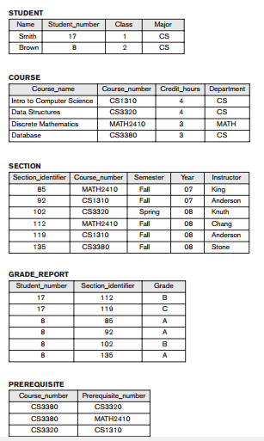
Tugas 1
Informasi apa yang bisa anda dapatkan pada
kumpulan tabel disamping?Sebutkan!
Definisikan record, attribute, dan data value
dari tabel disamping ini !
Temukan relasi diantara tabel disamping!
Jika “CS” pada “Departement” diubah menjadi
“CSSE” dan kode awal dari course_number juga
berubah, temukan apa dari database yang
perlu di ubah!

